Slide 1
مسمومیت با نیتروپروساید

Slide 2
مطالب پیش رو
علایم مسومیت با نیتروپروساید
فشار خون
مت‌هموگلوبینی
ساختار زنجیره انتقال الکترون
اکسید کردن هموگلوبین توسط N$o_{3}$

Slide 3
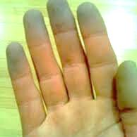
علایم مسومیت با نیتروپروساید
ارائه دهنده: سمانه قاسمی
اعضا گروه:حانیه جعفری، پوریا قاسم‌پور، وحید قاسم‌زاده، سمانه‌ قاسمی، مهسا گرگین،
صدیقه نصیری، فاطمه نیک‌نژاد
استاد میر

Slide 4
Case presentation
خانمی 68 ساله دارای فشار خون بالا،در بخش مراقبت های ویژه(ICU)با نیتروپروساید داخل وریدی به مدت 48 ساعت درحال درمان است.فشار خون بیمار به حالت طبیعی بازگشت. بیماراز احساس سوزش در گلو و دهان ،همچنین از احساس حالت تهوع ،استفراغ ،تعریق زیاد ،بی نظمی و ناراحتی در تنفس ،شکایت دارد
پرستار متوجه بویی شبیه بادام شیرین ازتنفس بیمار شد. تجزیه گاز های خون شریانی ،اسیدوز متابولیک قابل توجه را نشان داد. ارزیابی سرم بیمار،وجود متابولیت نیتروپروساید یعنی تیوسیانات را در سطح سمی نشان داد

Slide 5
مسمومیت با سیانید(تیوسیانات)
نیتروپروساید دارویی است که به بیماران مبتلا به فشار خون اورژانسی(hyper tensive emergency) ]بیمارانی که به دارو های معمول فشار خون پاسخگویی ندارند[ تزریق میکنند که باعث کاهش فشار خون میشود
نیتروپروساید پس از وارد شدن به خون و بعد از متابولیزه شدن در بدن تبدیل به تیوسیانات (سیانید) میشود. سیانید درخون خود باعث تولید اسید لاکتیک میشود که اگر نیتروپروساید تزریق شده به میزان دز توکسیکش باشد باعث مسمومیت با سیانید میشود.

Slide 6
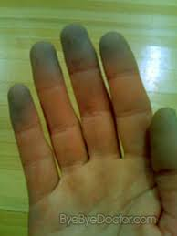
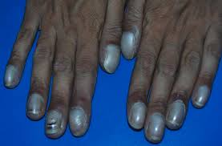
علایم مسمومیت با سیانید
اسیدی شدن خون
تند تند نفس زدن وتنفس نامنظم یا(tachypnea) یا (air hunger)
ادرار کم یا اصلا وجود ندارد
احساس سوزش در دهان وگلو
ارغوانی شدن پوست(صورت،مخاط دهان،سر انگشتان)
تعریق زیاد ،سرد و مرطوب شدن پوست
دهان(تنفس)بوی بادام شیرین میدهد
تهوع و استفراغ
دل درد و سر درد، گیجی(confusion)

Slide 7
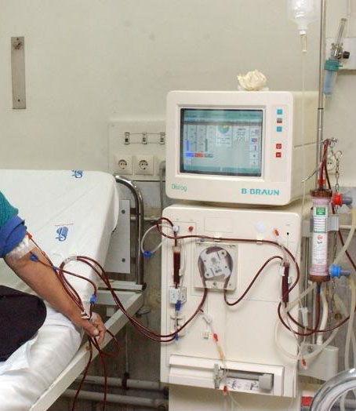
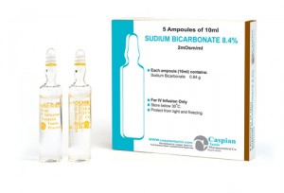
درمان
قلیایی کردن خون (تزریق بی‌کربنات)
دیالیز

Slide 8
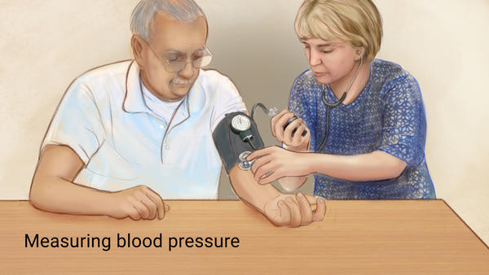
فشار خون
ارائه دهنده: حانیه جعفری
اعضا گروه:حانیه جعفری، پوریا قاسم‌پور، وحید قاسم‌زاده، سمانه‌ قاسمی، مهسا گرگین،
صدیقه نصیری، فاطمه نیک‌نژاد

Slide 9
تعریف فشار خون
فشار خون از نظر هموهمودینامیک عبارتست از نیرویی که خون بر دیواره رگهایی ک در ان جریان دارد وارد میکند
در تمام سطوح فشار خون خطر مرگ ومیر در اثر بیماری های قلبی_عروقی متناسب با بالا رفتن میزان فشار خون افزایش می یابد و در واقع نمیتوان مرز مشخصی را به عنوان فرد فشار خون طبیعی وفشار خون بالا تعریف کرد.بنابراین معیار های عددی که پر فشاری خون را تعریف میکنند قرار دادی هستند
در ثبت فشار خون پر فرد 2 مقدار داریم که عبارتند از:
فشار خون سیستولی:هنگامی که قلب منقبض میشود یا همان فشاردرون سرخرگ هاست
فشار خون دیاستولی:فشاری است که هنگام منبسط شدن قلب ثبت می شود

Slide 10
فشار خون بالا یا پرفشار خون
Hyper tension
گاهی به ان پرفشاری شریانی هم گفته میشود
یک بیمار فرض است که در ان فشار خون در شریان ها بالا میرود.در حالت استراحت،فشار خون طبیعی سیستولی(یا حداکثر فشار خون) بین 100 تا140 میلیمتر جیوه و فشار خون طبیعی دیاستولی(یا حداقل فشار خون)بین 60 تا 90 میلیمتر جیوه میباشد

Slide 11
JNC 7 طبقه بندی بر اساس
JNC 7(هفتمین کمیته ملی مشترک پیگیری ،تشخیص،سنجش و درمان فشار خون بالا)
پر فشاری خون مرحله 1
پر فشاری خون مرحله 2
پرفشاری خون سیستولی ایزوله
پرفشاری خون سیستولی ایزوله به فشار خون سیستولی بالایی گفته میشود که فشار خون دیاستولی در ان طبیعی بوده و در افراد مسن شایع است

Slide 12
علائم و نشانه ها
سردرد(به ویژه در پشت سر و در هنگام صبح)
احساس سبکی سر
تهوع
وزوز گوش(بصورت همهمه یا سوت کشیدن)
،تاری دید
غش کردن

Slide 13
پر فشاری اولیه حدود 90 تا95% افراد _دلیل پزشکی مشخصی برای آن وجود ندارد
پر فشاری خون
پرفشاری ثانویه 5 تا 10%افراد_شرایط تاثیر گذارد کلیه ها،شریان ها،قلب یا دستگاه غدد درون ریز باعث ایجاد ان میشوند

Slide 14
عوامل کاهنده فشار خون
کاهش مصرف نمک در رژیم غذایی
افزایش مصرف میوه و فراورده های کم چرب
روش های تغذیه ای جهت توقف پر فشاری خون(رژیم DASH)
ورزش،کاهش وزن و کاهش مصرف الکل.
نقش احتمالی عواملی نظیر استرس،مصرف کافئین وکمبود ویتامین Dچندان روشن نیس
مقاومت انسولینی(جزئی از سندرم ایکس یا متابولیک)
شرایطی در سالهای اول زندگی(نظیر وزن کم در زمان تولد،سیگار کشیدن مادر در دوران بارداری وعدم تغذیه نوزاد با شیر)در پر فشاری اولیه خون در افراد بالغ

Slide 15
پرفشاری خون مقاوم به درمان
پر فشاری خون مقاوم به فشار خون بالایی اطلاق میشود که علیرغم استفاده همزمان 3 عامل ضد پر فشاری خون که به گروه های دارویی مختلف ضد فشار خون تعلق دارند،همچنان بالاتر از فشار خون هدف باقی بماند

Slide 16
بحران های پر فشاری خون
سردرد،سرگیجه،زوال بینایی،تنگی نفس در اثر نارسایی قلب و یا یک حال بی قراری عمومی در اثر نارسایی کلیوی
فوریت پرفشاری خون که در گذشته به آن پرفشاری بدخیم خون گفته می شد زمانی رخ میدهد ک در اثر افزایش شدید فشار خون اسیب مستقیمی متوجه یک یا چند عضو حیاتی بدن شود
التهاب و نارسایی مغز اسفالوپاتی سردرد و کاهش سطح هوشیاری(گیجی یا خواب الودگی)
تورم دیسک اپتیک یا اختلال در عروق شبکیه چشم ادم پایی و خون ریزی و ترشحات التهابی به چشم
صدمه ماهیچه قلب یا پارگی دیواره داخلی ائورت درد قفسه سینه
نارسایی بطن چپ(ناتوانی بطن چپ قلب در پمپاژ کافی خون از ریه ها به داخل سیستم شریانی ادم ریه(التهاب بافت ریه) تنگی نفس،سرفه

Slide 17
پیشگیری
دستور العمل ها های انجمن پر فشاری خون بریتانیا
اجتناب از مصرف هرگونه تنباکو(سیگارت و قلیان و...)و مواد مخدر
حفظ وزن طبیعی بدن
کاهش مصرف نمک در رژیم غذایی روزانه
انجام منظم ورزش های هوازی نظیر تند راه رفتن
محدود کردن مصر الکل
مصرف زیاد میوه و سبزیجات

Slide 18
کنترل
تغییر روش زندگی
دارو ها

Slide 19
تغییر روش زندگی
اولین نوع درمان پرفشاری خون همان تغییرات پیشگیرانه ی روش زندگی است و شامل تغییر رژیم غذایی،ورزش و کاهش وزن است
یک رژیم غذایی کم نمک طولانی مدت(بیش از 4 هفته) در بین نژاد سفید پوست چه درافراد مبتلا به پرفشاری خون و چه درافراد سالم در کاهش فشار خون موثر است
همچنین رژیمDASH (یک رژیم غذایی غنی از خشکبار،غلات کامل،ماهی، گوشت سفید، میوه و سبزیجات)فشار خون را کاهش میدهد

Slide 20
موارد منع مصرف
سوسیس ،کالباس، کنسرو گوشت
،ماهی دودی یا کنسرو شده،
سس ها وکنسرو لوبیا استفاده
از روغن زیتون ،سویا،کانول به جای کره و روغن جامد نباتی
مواد حاوی کافئین از جمله قهوه،نوشابه های کولا و شکلات
سرشار از سدیم

Slide 21
دارو ها
چندین گروه از دارو ها که به طور کلی دارو های ضد فشار خون نامیده می شوند. امروزه برای درمان پرفشاری خون وجود دارند
کاهش فشار خون به اندازه 5 میلیمتر جیوه،میتواند خطر سکته را تا 34% و خطر بیماری قلبی ایسکمیک را تا 21% کاهش دهد
ترکیب دارو ها: برخی افراد به بیش از یک دارو برای کنترل پرفشاری خون خود نیازمندند.JNC 7 در اغاز درمان استفاده از دو دارو را زمانی که فشار خون 20 میلیمتر جیوه بالاتر از فشار سیستولیک یا 10 میلیمترجیوه بالاتر از فشار دیاستولیک است توصیه میکند

Slide 22
دارو های گیاهی
کنجد
دم کردن برگ زیتون
تخم کرفس (در افراد باردار توصیه نمیشود)
جوانه گندم(به علت داشتن پتاسیم و منیزیم فراوان)
میوه های سرشار از پتاسیم مانند موز ،پسته ،پرتغال

Slide 24
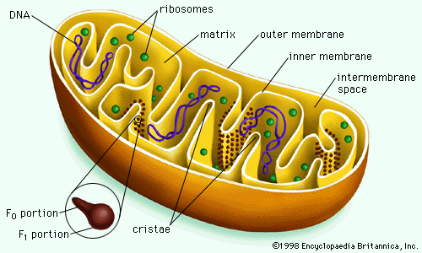
ساختار زنجیره انتقال الکترون
ارائه دهنده:فاطمه نیک‌نژاد
اعضا گروه:حانیه جعفری، پوریا قاسم‌پور، وحید قاسم‌زاده، سمانه‌ قاسمی، مهسا گرگین،
صدیقه نصیری، فاطمه نیک‌نژاد
استاد میر

Slide 25
حامل های الکترون در زنجیره
پتانسیل احیایی
سیتوکروم
پروتئین آهن_سولفور
کوآنزیمQ(یوبی کینون)
فلاوین منونوکلئوتید(FMN)
فلاوین آدنین دی نوکلئوتید(FAD)

Slide 26
زنجیره انتقال الکترون

Slide 33
مهار کننده ها
مکان مهارشوندگی در زنجیره | مهار کننده
کمپلکسI: NADH کوآنزیم Q ردوکتاز | پیرسیدینA
ــــــ | آمیتال
ــــــ | روتنون
کمپلکسIII: سیتوکروم C ردوکتاز | آنتی مایسینA
کمپلکسIV: سیتوکروم اکسیداز | یون سیانید
ــــــ | منوکسیدکربن
ATP سنتاز | الیگومایسین
ATP\ADP ترانس لوکاز | آتراکتیلوزید،bongkrekata

Slide 34
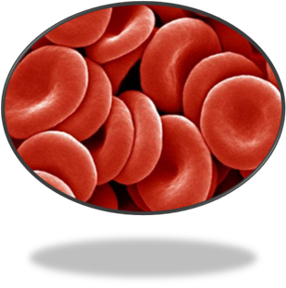
مت‌هموگلوبینی
ارائه دهنده: صدیقه نصیری
اعضا گروه:حانیه جعفری، پوریا قاسم‌پور، وحید قاسم‌زاده، سمانه‌ قاسمی، مهسا گرگین،
صدیقه نصیری، فاطمه نیک‌نژاد
استاد میر

Slide 35
مت‌هموگلوبین و نحوه ایجاد
مت‌هموگلوبین دارای آهن 3 ظرفیتی است و فری‌هموگلوبین نامیده می‌شود
هموگلوبین 4مولکول آهن دارد و آهن موجود در این پروتئین دارای ظرفیت 2می‌باشد.زمانی که نیترات ونیتریت با این آهن‌ها تماس پیدا می‌کنند آنها را به آهن 3 ظرفیتی تبدیل میکنند وتوانایی خود را برای انتقال اکسیژن از دست داده و مت‌هموگلوبین نامیده می‌شود.
در حالت عادی میزان مت‌هموگلوبین خون کمتر از 1.5% است و اگر ب هر دلیلی مولکول آهن هموگلوبین اکسید شود توسط آنزیم های گلبول قرمز مانند مت‌هموگلوبین ردوکتاز مجددا Fe³⁺ به Fe²⁺ تبدیل میشود.این بیماری بر اثر بعضی سموم مانند سیانیدها،نیترات ها یا دارو ها اهن 2 ظرفیتی مولکول هموگلوبین به اهن 3 ظرفیتی اکسید شده است

Slide 36
علل ایجاد مت‌هموگلوبین
مهمترین دلیل مت‌هموگلوبینی ارثی کمبود انزیم احیا کننده در هموگلوبین است (ارثی_اتوزومی مغلوب)
انواعی از هموگلوبین غیر طبیعی نظیرHB_M و HB_H که به علت تغییر ساختمانی گلوبین،آهن اکسید شده ان پایدار میماند
کمبود آنزیم پیروات کیناز نیز در ایجاد مت‌هموگلوبین محتمل است

Slide 37
اثر نیترات
غلظت نیترات در محیط آبی بخصوص در آب آشامیدنی مساله‌ مهمی است.مهمترین دلیل ان اثرات سوء کوتاه وبلند مدت نیترات بر انسان است و میتوان به ایجاد بیماری های مت‌هموگلوبینیا،اثر بر جنین و به ویژه سرطان اشاره کرد.
مت‌هموگلوبینیا یا سندرم کودک ابی: در واقع عامل ایجاد این بیماری یون نیترات میباشد که در اثر احیاء نیترات ورودی به بدن تولید میگردد.
نیتریت شکل نرمال هموگلوبین را به مت‌هموگلوبین تبدیل میکند که توانایی حمل اکسیژن را ندارد.
نیتریت هموگلوبین جنین وکودکی را، راحتتر از هموگلوبین افراد بالغ به مت‌هموگلوبین تبدیل میکند

Slide 38
نشانه های مت‌هموگلوبینی
فقدان انرژی
سردرد
سرگیجه
اسهال
تنگی نفس
خاکستری یا ارغوانی شدن اطراف چشم،دهان،لب،ودست ها
در حالت شدید این بیماری میتواند باعث آسیب به مغز و در نهایت به دلیل خفگی ناشی از فقدان اکسیژن منتهی به مرگ شود.

Slide 39
اکسید کردن هموگلوبین توسط N$o_{3}$
ارائه دهنده: مهسا گرگین
اعضا گروه:حانیه جعفری، پوریا قاسم‌پور، وحید قاسم‌زاده، سمانه‌ قاسمی، مهسا گرگین،
صدیقه نصیری، فاطمه نیک‌نژاد
استاد میر

Slide 40
Case presentation
خانمی 68 ساله دارای فشار خون بالا،در بخش مراقبت های ویژه(ICU)با نیتروپروساید داخل وریدی به مدت 48 ساعت درحال درمان است.فشار خون بیمار به حالت طبیعی بازگشت. بیماراز احساس سوزش در گلو و دهان ،همچنین از احساس حالت تهوع ،استفراغ ،تعریق زیاد ،بی نظمی و ناراحتی در تنفس ،شکایت دارد
پرستار متوجه بویی شبیه بادام شیرین ازتنفس بیمار شد. تجزیه گاز های خون شریانی ،اسیدوز متابولیک قابل توجه را نشان داد. ارزیابی سرم بیمار،وجود متابولیت نیتروپروساید یعنی تیوسیانات را در سطح سمی نشان داد

Slide 41
مکانیسم بیو شیمیایی
سیانید،سیتوکروم اکسیداز میتوکندریایی را مهار کرده،انتقال الکترون را مهار میکند و از مصرف اکسیژن جلوگیری میکند.
نتیجه ثانویه متابولیسم بی هوازی اسیدوز لاکتیک اسید
در عمل یا باید نیتروپروساید به صورت کوتاه مدت استفاده شود یا اینکه سطح تیو سیانات خون پایین اورده شود.(تیوسیانات حاصل متابولیز نیترو پروساید است)

Slide 42
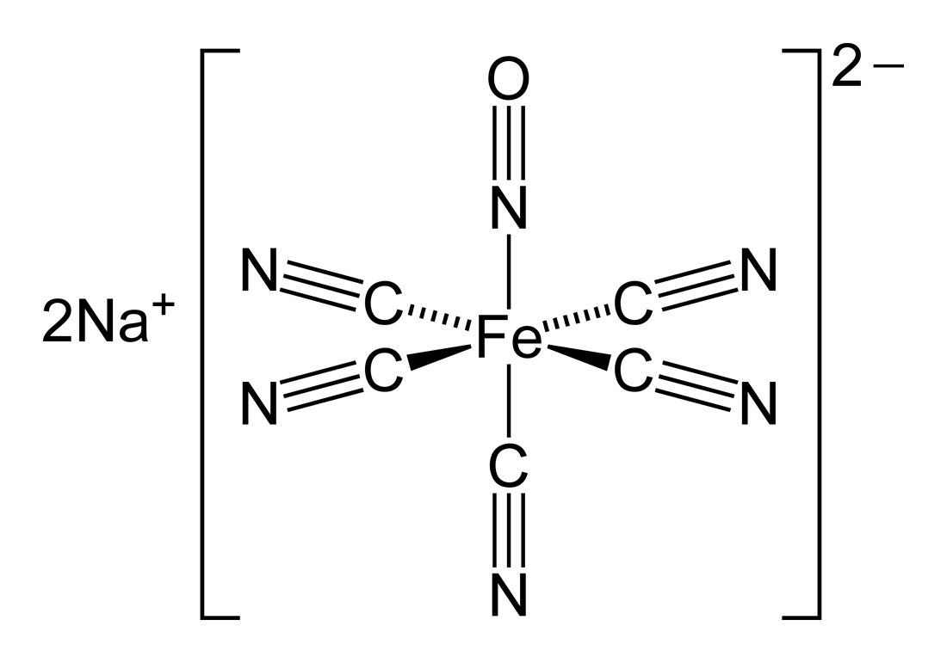
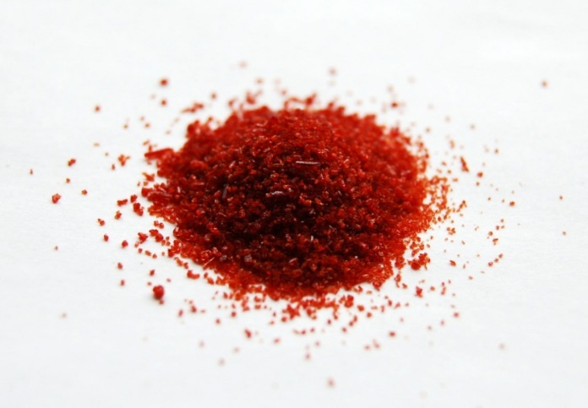

Slide 43
روند
نیترو پروساید ماده گشاد کننده عروق است و در اثر گشاد شدن عروق کاهش فشار خون داریم.این دارو دارای یک گروه نیتروسل(NO) است که به صورت نیتریک اسید وارد جریان خون میشود ومیتواند به داخل دیواره عروق حرکت کند و عروق را گشاد کند
در واقع نیترو پروساید بدون هیچ واسطه دیگری نیتریک اسید را به وجود میاورد
علاوه بر نیتروسل(NO)،نیتروپروساید دارای 5 یون سیانید است(تقریبا نیمی از وزن مولکول اصلی )
در حالت عادی اکسیژن به سیتو کروم اکسیداز متصل میشود.این سیانید ها به علت شباهت ساختاری با اکسیژن به سیتو کروم اکسیداز متصل شده و ان را مهار میکنند

Slide 44
دیگر نقاط زنجیره نتقال الکترون نیز میتوانند بر پایه شباهت ساختاری به اجزاء آنزیم یا یک سوبسترا مکانی برای مهار شدن محسوب شوند.
مهار شونده در زنجیره تنفسی | مهار کننده
ATPسنتاز | الیگومایسین
کمپلکسI:NADH و کو انزیم Q ردوکتاز | پریسیدین A
کمپلکسIII:سیتو کروم C | آنتی مایسین
کمپلکس IV:سیتوکروم اکسیداز | یون سیانید
پس وقتی سیانید حاصل از نیتروپروساید ازاد میشود به کمپلکس IV متصل میشود و انرا مهار میکند . زنجیره انتقال الکترون مهار میشود

Slide 45
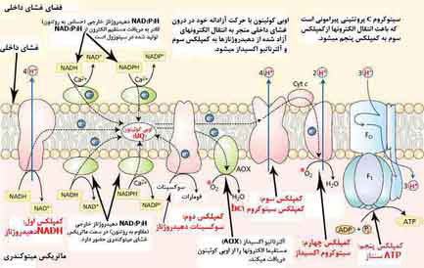
سیتوکروم ‌‌اکسیداز(کمپلکس IV) اخرین انزیم زنجیره تنفس میتوکندری است که وظیفه ان انتقال الکترون احیا شده از سیتوکروم احیا شده به اکسیژن است
سیتوکروم اکسیداز به عنوان خرین اکسیداز زنجیره انتقال الکترون با مصرف 4 الکترون منجر به تبدیل O₂ به H₂O میشود .در صورت مسمومیت با سیانید این اکسیداز مهار میشود

Slide 46
درمان با نیترات
نیترات قادر است هموگلوبین را به مت‌هموگلوبین که میل بیشتری به سیانید دارد باعث جدا شدن سیانید از سیتوکروم اکسیداز میشود و سیانو مت‌هموگلوبین که غیر سمی است را تولید میکند و زنجیره از حالت مهار خارج میشود
برای جدا شدن سیانید از سیانومت‌هموگلوبین به روش غیر سمی از یون تیو سولفات استفاده میکنی
2-
2-
metHB(F$e^{3+}$)-C$N^{−}$
+
$$S_{2}O_{3}^{}$$
SC$N^{−}$
+
S$O_{3}^{}$
+
OH-metHB(F$e^{3+}$(
(سیانو مت‌هموگلوبین)
(تیوسولفات)
(تیوسیانات)
(مت‌هموگلوبین)
مت‌هموگلوبین هم به وسیله NADH و مت‌هموگلوبین ردوکتاز به اکسی هوگلوبین تبدیل میشود
NADH
metHB(F$e^{3}$)-OH
HB(F$e^{2+}$)-$O_{2}$
مت‌هموگلوبین ردوکتاز

